Slide 1
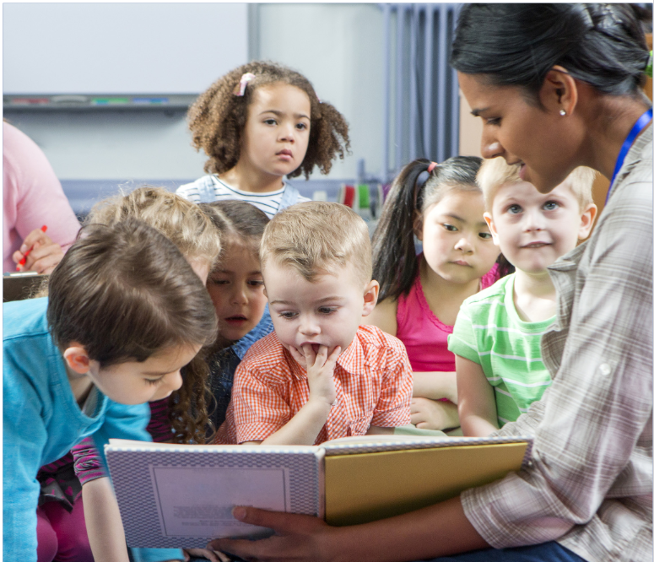
Stage de zone 2023/2024 « En quoi la didactisation d’album peut-elle être un levier dans l’enseignement d’une langue étrangère au cycle 1 »
Emmanuelle DOMPNIER
EMFE LFTM, Nouakchott, MAURITANIE

Slide 2
Les objectifs de la formation: 18 heures
Comprendre au sens large ce que la littérature de jeunesse peut apporter à l’enfant dans son développement personnel
Elargir vos connaissances sur l’objet livre/album pour un meilleur accès et construction au sens de l’histoire
Connaître les critères qui permettent de mieux choisir et utiliser l’album pour l’enseignement de la LV au cycle 1
Elargir vos connaissances sur les activités tirées de l’album, au service de la LV
Créer une communauté d’enseignants qui se mobilise autour de la littérature de jeunesse en classe de LV

Slide 3
Le déroulement de la formation
3h de synchrone aujourd’hui pour découvrir la littérature de jeunesse et l’album, le 13 décembre
12h de présentiel à Dakar : Didactisation d’albums et création de ressources pour votre école et pour la zone 25 et 26 janvier
3h de synchrone le 21 mars

Slide 4
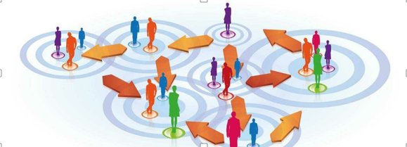
Présentez-vous !
Présentation et échanges sur les attentes du stage

Slide 5
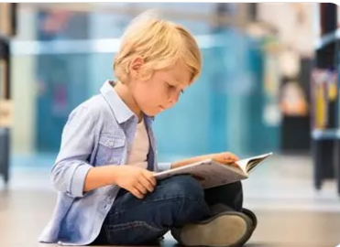
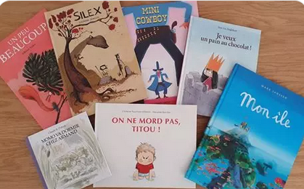
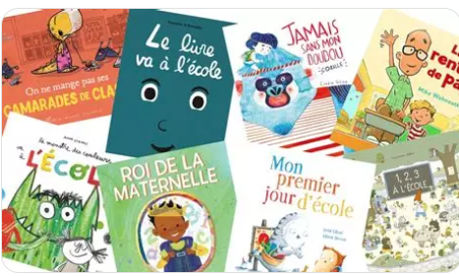
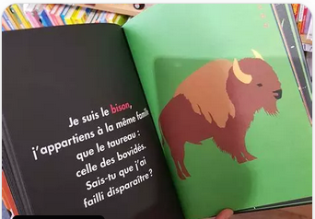
L’ALBUM DE JEUNESSE

Slide 6
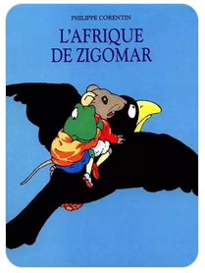
L’album de jeunesse
https://www.qwant.com/?client=ext-firefox-hp&origin=suggest&t=videos&q=l%27afrique+de+zigomar+ce1&o=0%3A-Fc9z7MpxG4

Slide 7
L’ALBUM DE JEUNESSE: COMMENT LE CHOISIR POUR SA CLASSE ?

Slide 8
Un album de jeunesse: Définition
Définition:
C’est un récit illustré, dont le contenu est à la fois assuré par le texte et par l’image.
Cette particularité fait en sorte que la compréhension du message nécessite l’analyse des relations texte/images, indice visuels/indices textuel.
A ce premier stade de complexité, s’ajoute le thème de la langue (lexique et syntaxe) et de la structure narrative
Le décalage entre le texte et l’image: Surprise, suspense et humour
Effet: complicité avec l’auteur, empathie pour le personnage, émotions

Slide 9
L’album de jeunesse: Définition
Un album lequel il y a forcément un aboutir à ses fins pour nous, mais peut-être pas à la fin qui était prévue au début. Donc, il y a forcément un texte, des images et un rapport entre les textes et les images. Donc, pour moi, un album, c’est trois choses Un album, c’est un livre d’images qui raconte une histoire, une bonne histoire, dans lequel il y a forcément un héros quel qu’il soit. En tout cas, c’est un héros auquel on peut s’identifier en tant que lecteur et c’est un héros qui va agir, qui va faire, qui va tenter, qui va risquer, qui va aboutir à ses fins pour nous, mais peut-être pas à la fin qui était prévue au début. Donc, il y a forcément un texte, des images et un rapport entre les textes et les images. Donc, pour moi, un album, c’est album, c’est un livre d’images qui raconte une histoire, une bonne histoire, dans lequel il y a forcément un héros quel qu’il soit. En tout cas, c’est un héros auquel on peut s’identifier en tant que lecteur et c’est un héros qui va agir, qui va faire, qui va tenter, qui va risquer, qui va aboutir à ses fins pour nous, mais peut-être pas à la fin qui était prévue au début. Donc, il y a forcément un texte, des images et un rapport entre les textes et les images. Donc, pour moi, un album, c’est trois choses.
Nathalie BRISAC (Editions L'école des loisirs)
TEXTE
1
R
A
P
P
O
R
T
3
IMAGE
2

Slide 10
Album de jeunesse: Le rapport « texte/image »
Regarder cette vidéo.
Consigne: À travers une écoute active, vous identifierez
Quels sont les deux narrateurs ?
Quels sont leurs rapports ?
Qu’est-ce que cela implique chez le lecteur ?
GARDEZ EN TÊTE QUE CES DEUX NARRATEURS DONNENT, ENSEMBLE, UN ACCÈS AU SENS AUX ÉLÈVES ET LES AIDENT À LA CONSTRUCTION DU SENS ET À LA CONSTRUCTION DU SAVOIR

Slide 11
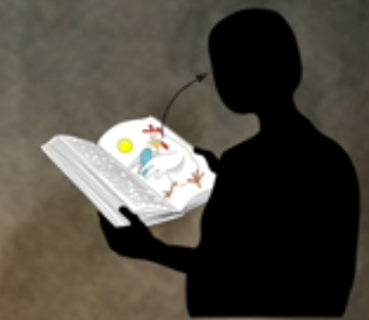
Album de jeunesse: Le rapport « texte/image »
Les deux narrateurs, donc double narration:
LE TEXTE et l’IMAGE
Narrateur textuel et narrateur iconique / visuel

Slide 12
Album de jeunesse: Le rapport « texte/image »
Les rapports entre le deux narrateurs:
Symétrie (ou redondance)
La complémentarité
Enrichissement
Contrepoint
ACCES AU SENS ET CONSTRUCTION DU SENS ET DU SAVOIR

Slide 13
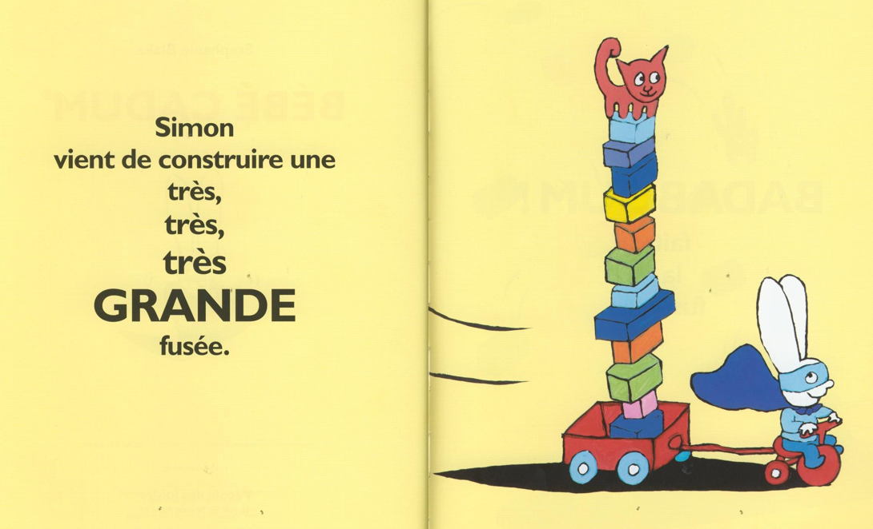
Album de jeunesse: Le rapport « texte/image »
La symétrie :

Slide 14
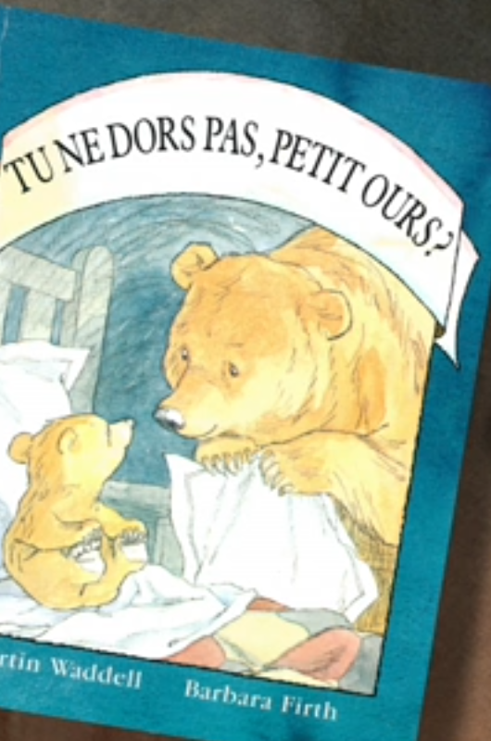
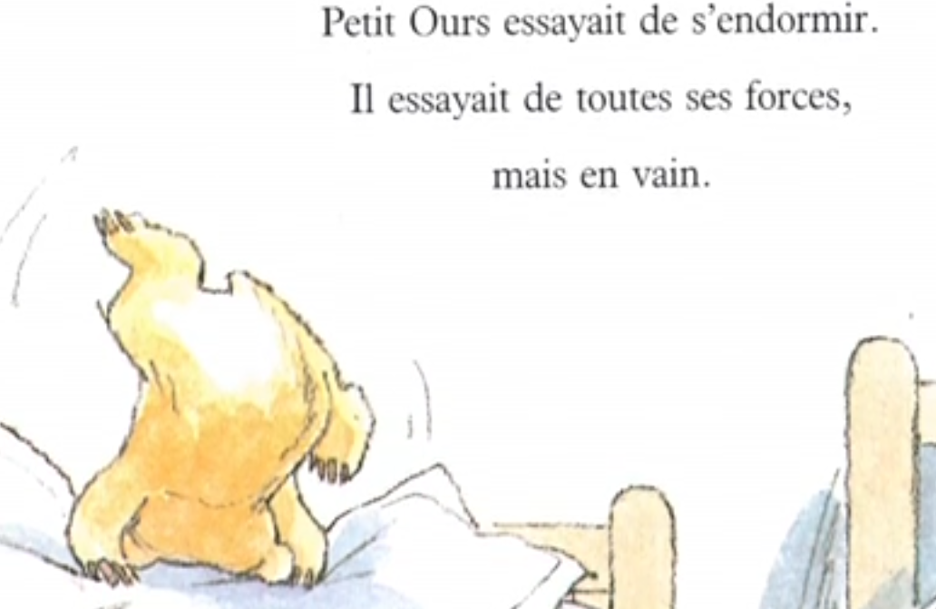
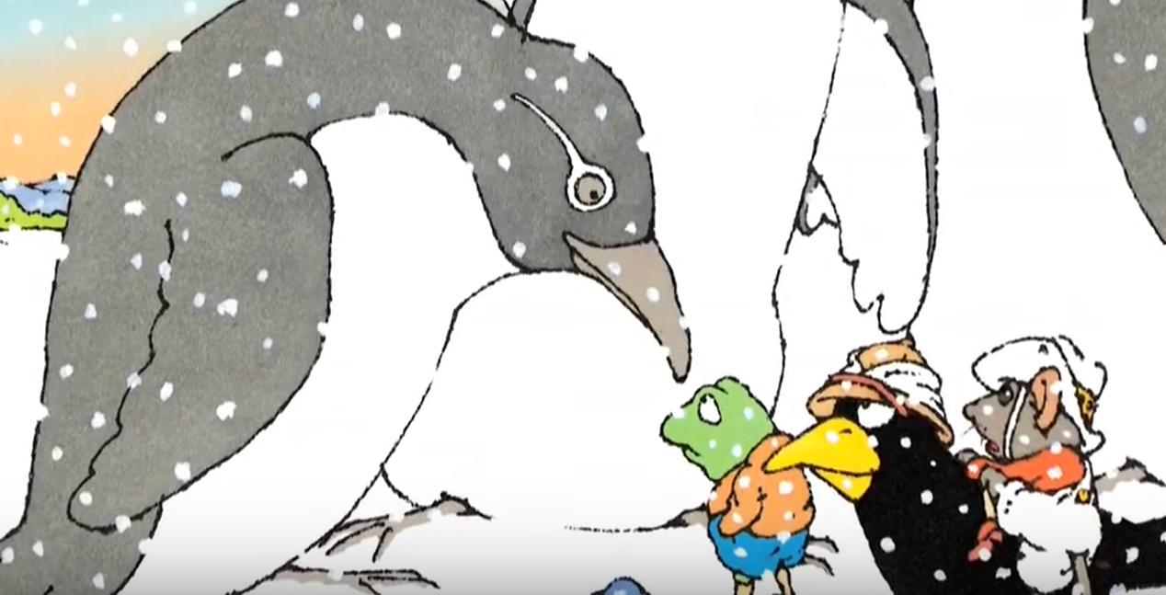
Album de jeunesse: Le rapport « texte/image »
Le contre point :
Regardez, des singes, ils sont drôles, je ne voyais pas ça comme ça,
En plus on n’a pas de chance, il neige !

Slide 15
Album de jeunesse: Le rapport « texte/image »
Complémentarité : « Au début les autres enfants me montraient du doigt quand elle m’amenait à l’école »

Slide 16
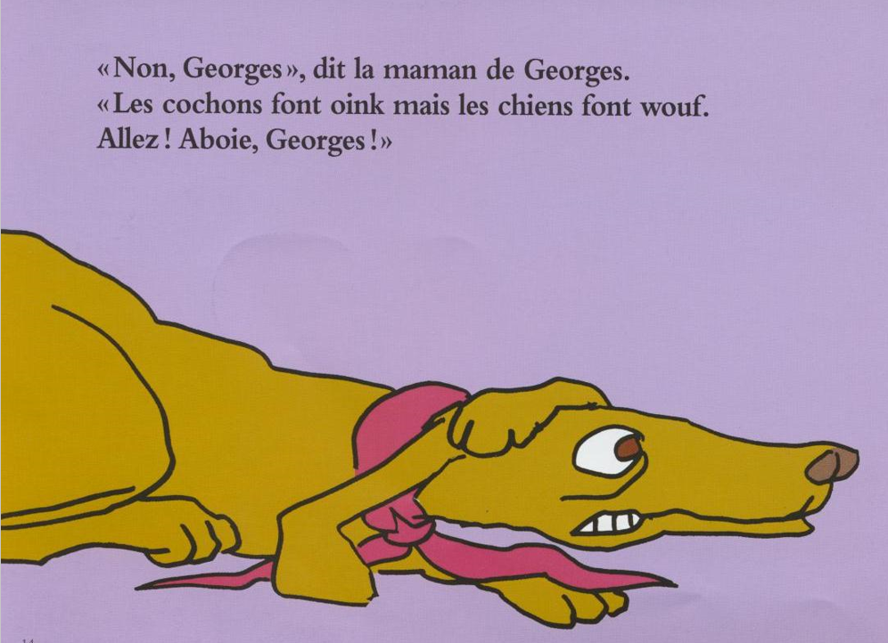
Album de jeunesse: Le rapport « texte/image »
Enrichissement :

Slide 17
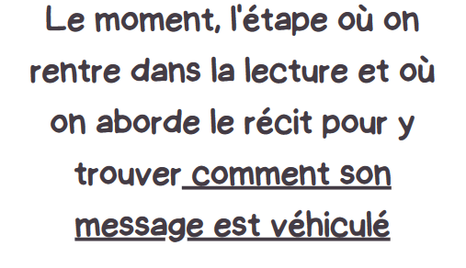
Album de jeunesse: Le rapport « texte/image »
En lecture découverte d’un album en LV, les élèves de maternelle n’ont pas forcément un accès direct au sens via le narrateur textuel.
Le narrateur iconique va les accompagner aussi (le contexte) car lui aussi est porteur de sens.
DANS VOS CHOIX D’ALBUM:
Il est important de ne pas se limiter au texte et à sa signification
Il est important de ne pas se focaliser sur la difficulté du langage
Il est important d’appréhender l’album dans sa globalité car c’est bien sa globalité qui amène au sens et à la compréhension de l’histoire
LA LECTURE EXPERTE

Slide 18
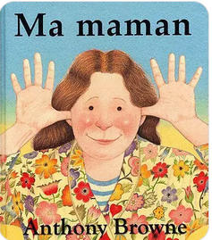
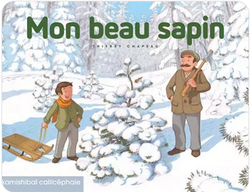
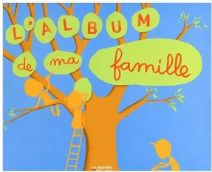
L’album de jeunesse: La lecture experte
Qui raconte le récit ?

Slide 19
L’album de jeunesse: La lecture experte
Quels sont les choix réalisé par l’auteur pour permettre au lecteur d’entrer dans le récit?
Les relations entretenues avec le réel ?
Les non-dits ?
Les émotions que nous procurent le texte ?
Le texte délivre-t-il un message ? Si oui lequel ?
Quels sont les choix esthétiques ?
A quel moment interviennent les perturbations et les résolutions ? Que fait évoluer l’aventure ?
Quelle impression nous laisse l’œuvre ?
Quelle est la relation entretenue entre le texte et l’image ?

Slide 23
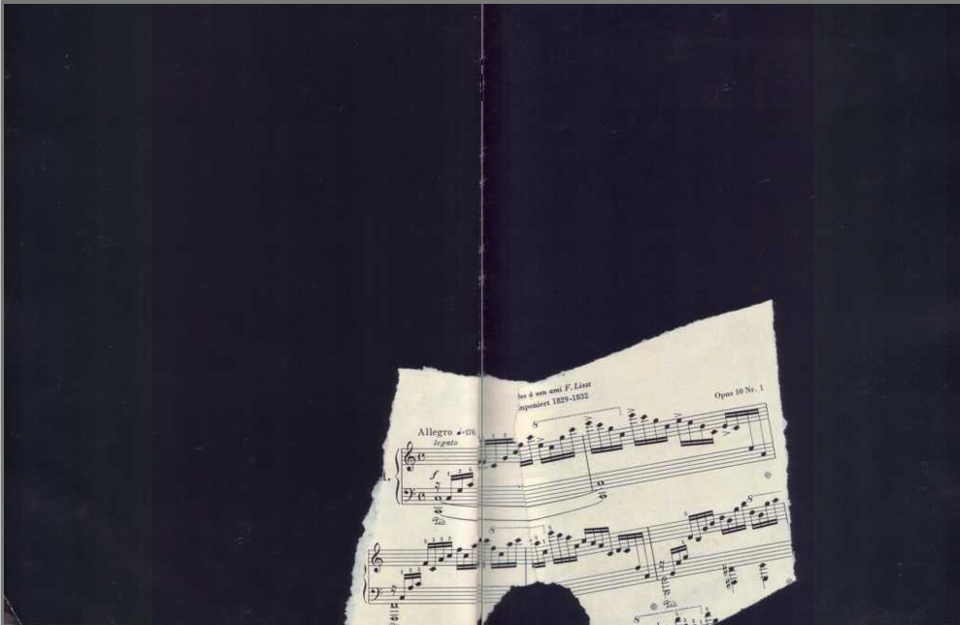

Slide 24
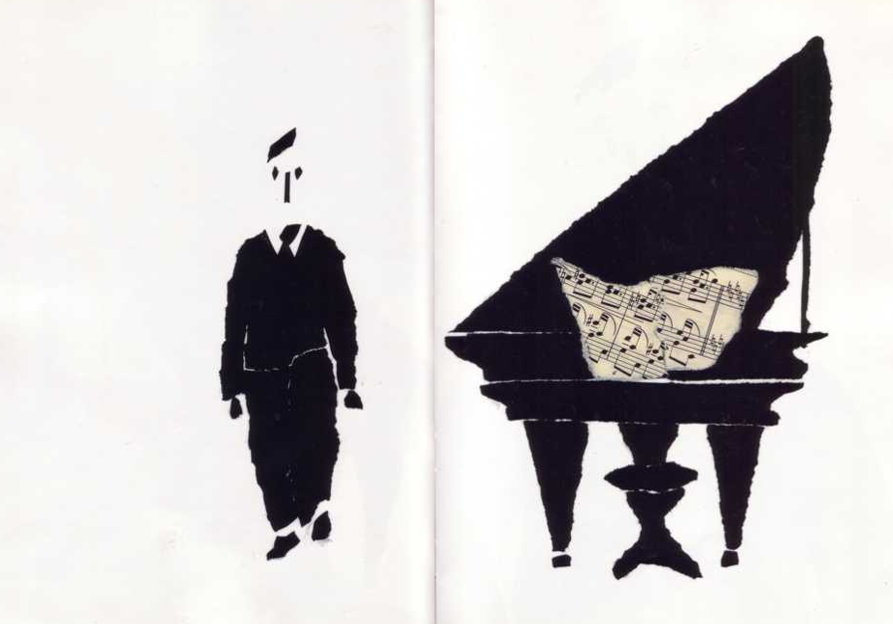

Slide 27
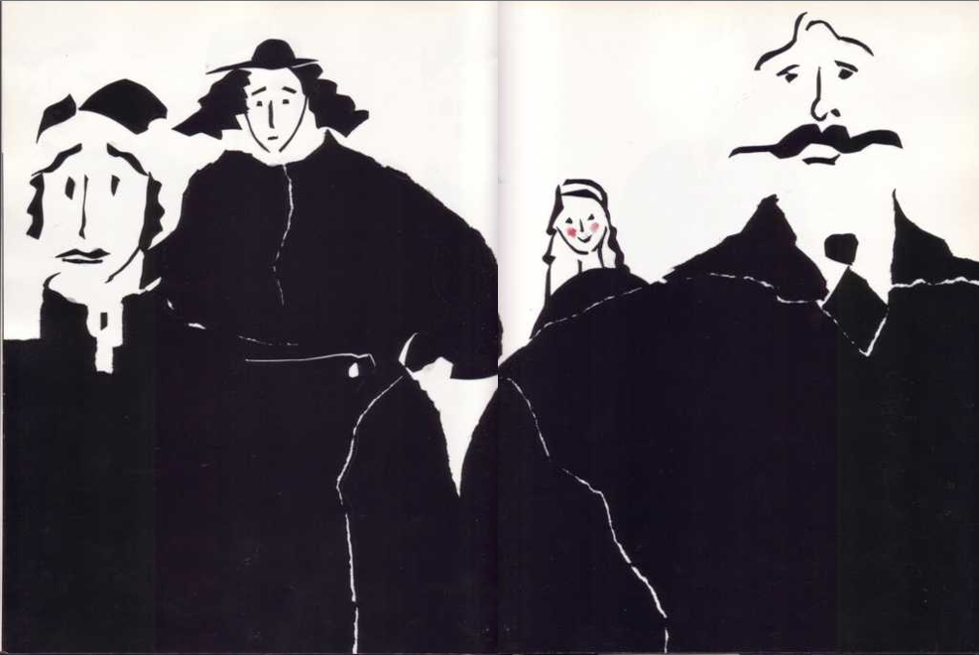

Slide 29
L’album de jeunesse: La lecture experte
L’enseignant doit être capable d’analyser une œuvre pour conduire une lecture experte et assurer une didactisation de choix
Une œuvre littéraire est une œuvre à plusieurs étages.
Il s’agit de prendre conscience de tous les éléments porteurs de sens que l’on rencontre dans l’œuvre abordée

Slide 30
L’album de jeunesse: Dans la tête d’un enfant, dans la tête d’un élève…

Slide 31
MISE EN ACTIVITÉ

Slide 32
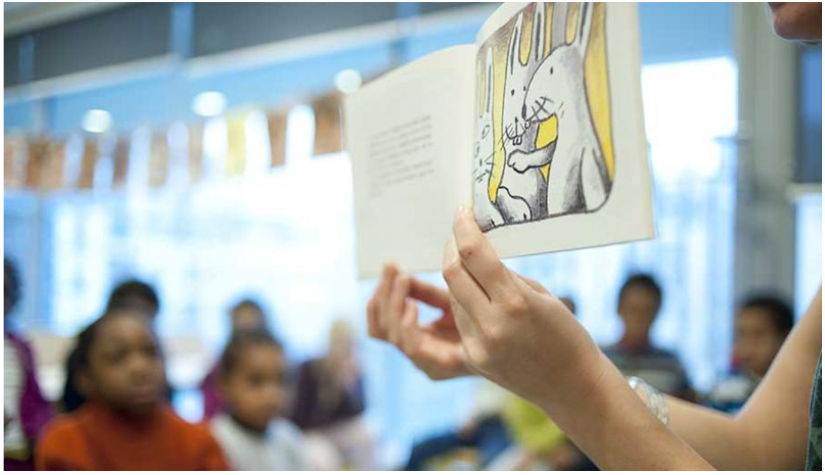
L’album de jeunesse: Dans la tête d’un enfant, dans la tête d’un élève…
Mettez-vous à la place d’un élève: vous allez découvrir un récit à travers les images.
Qu’avez-vous compris de l’histoire?
Quelles impressions le narrateur iconique
vous a-t-il laissées ?
Indices textuels:
Les couleurs,
L’expressions des personnages, leurs regards
Les gestes de personnages

Slide 33
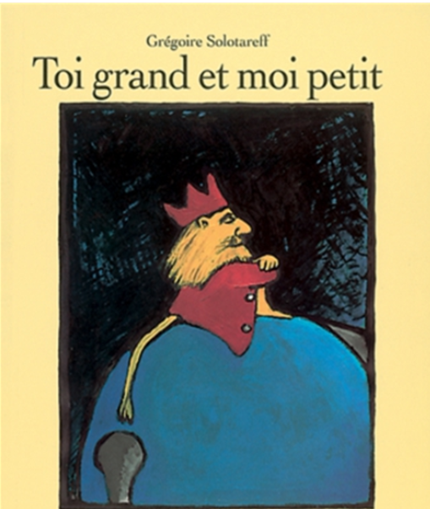
À VOUS DE JOUER !

Slide 34
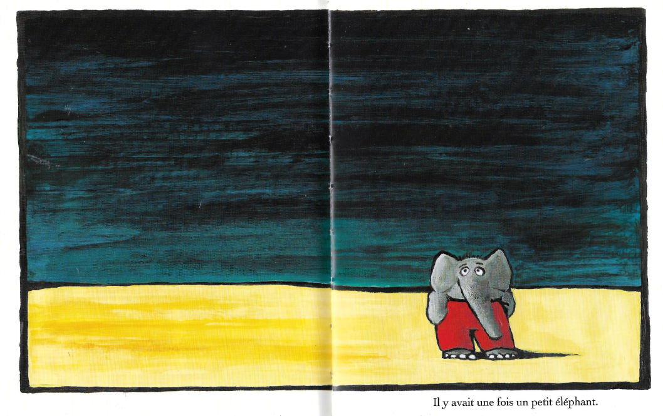

Slide 35
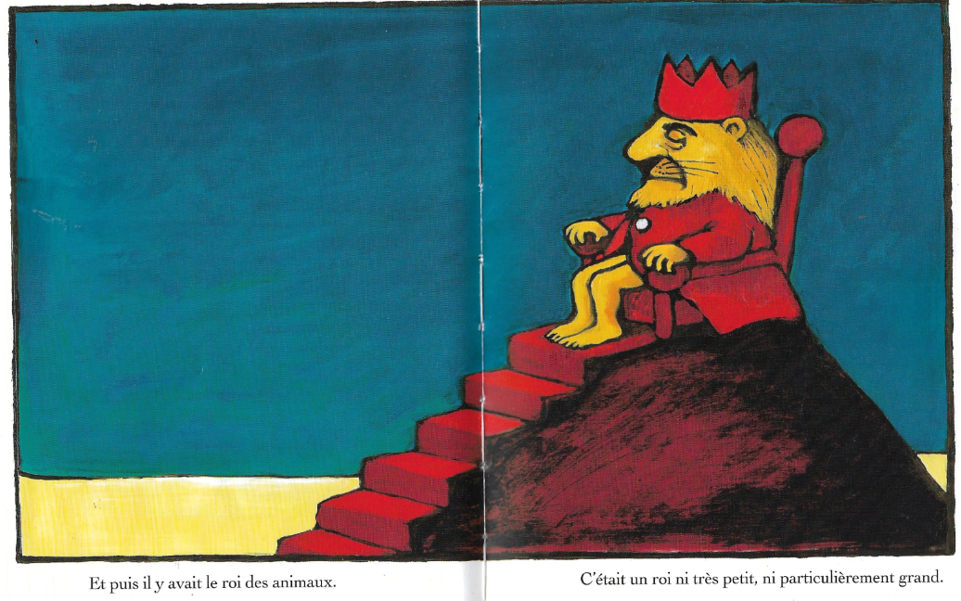

Slide 37
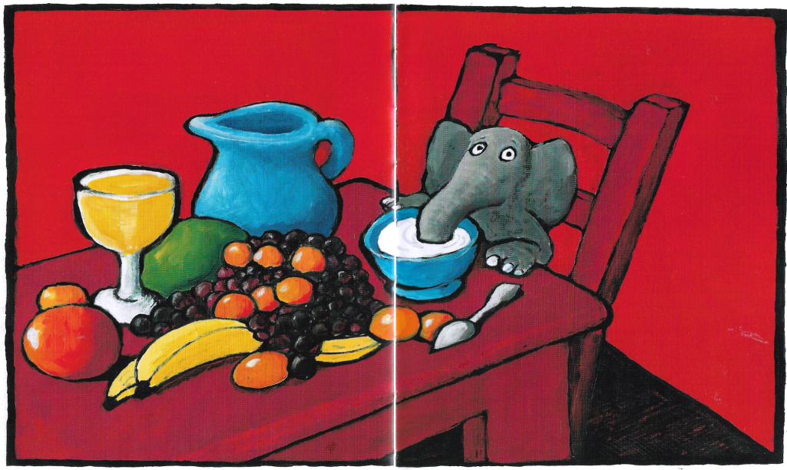

Slide 39
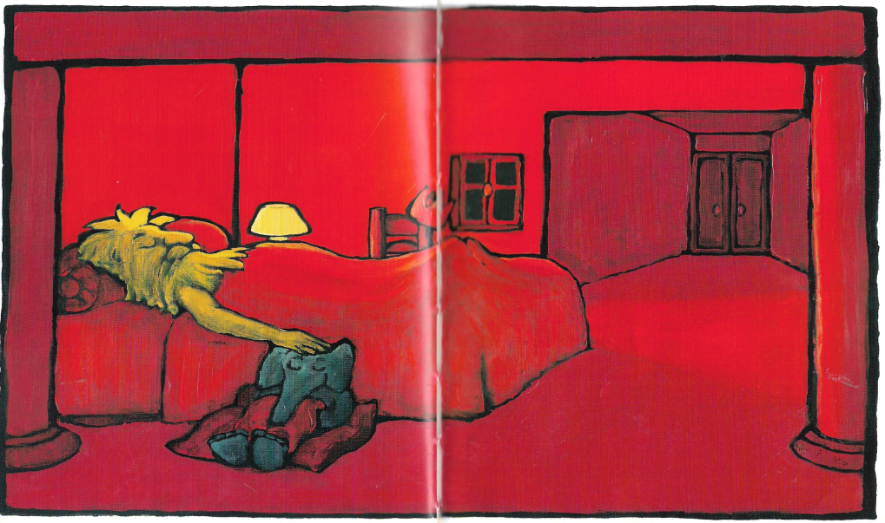

Slide 42
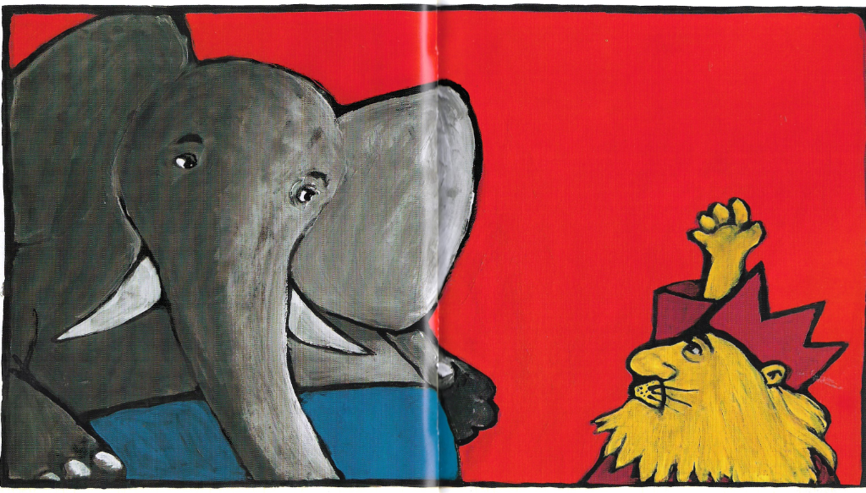

Slide 44
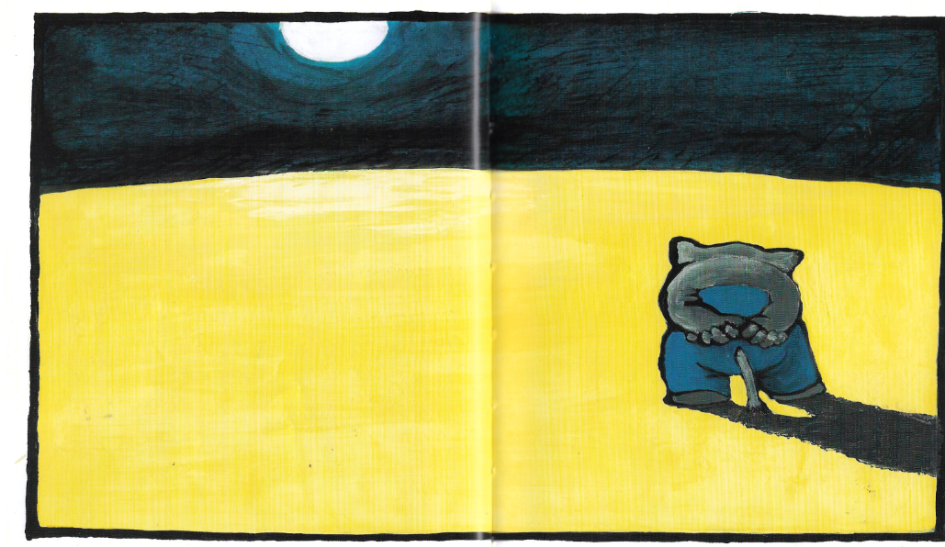

Slide 45
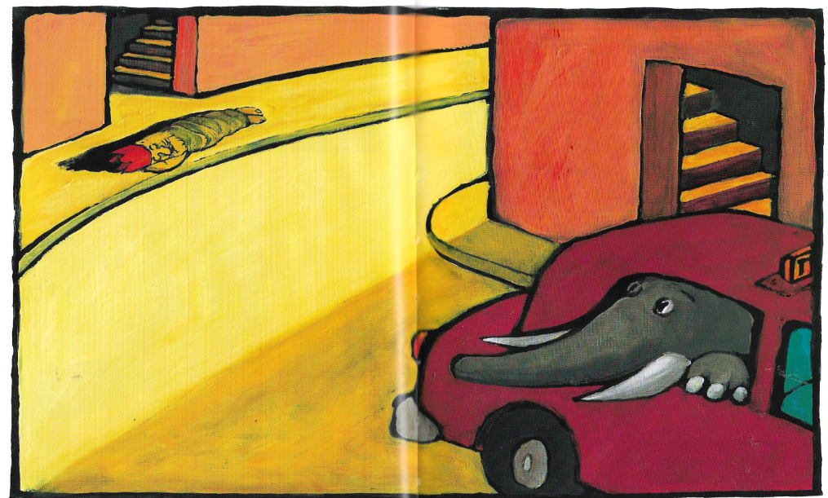

Slide 47
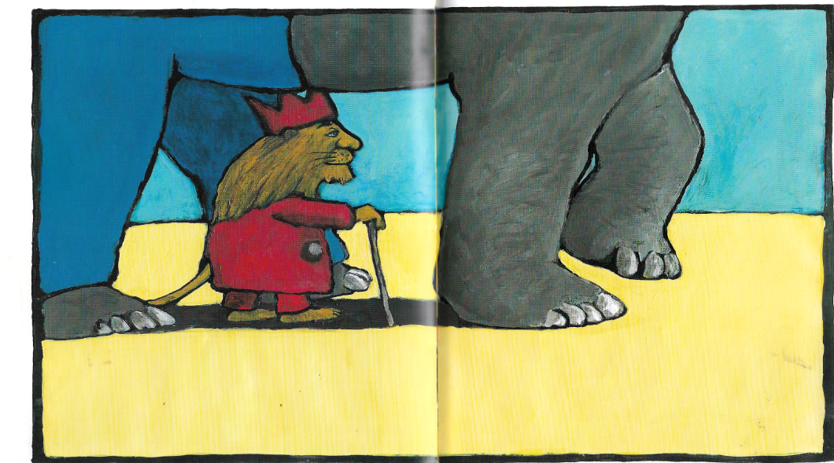

Slide 48
Narrateur iconique
Flash cards…

Slide 50
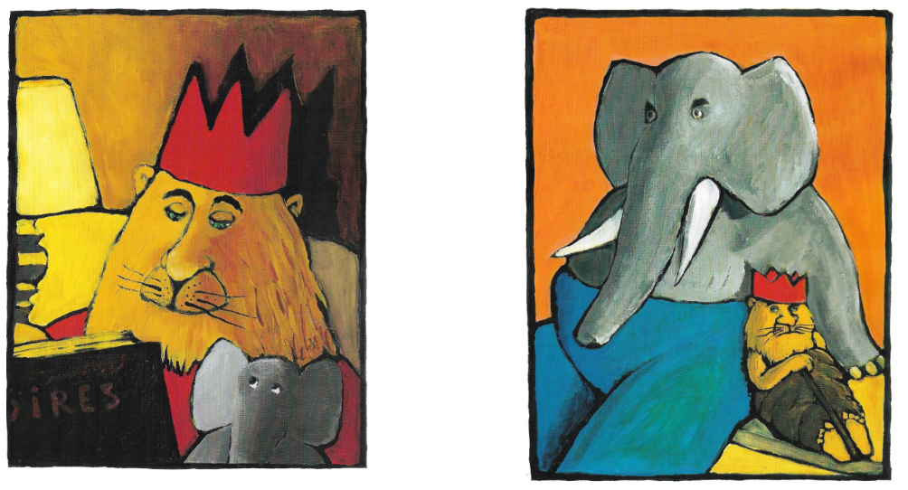

Slide 52
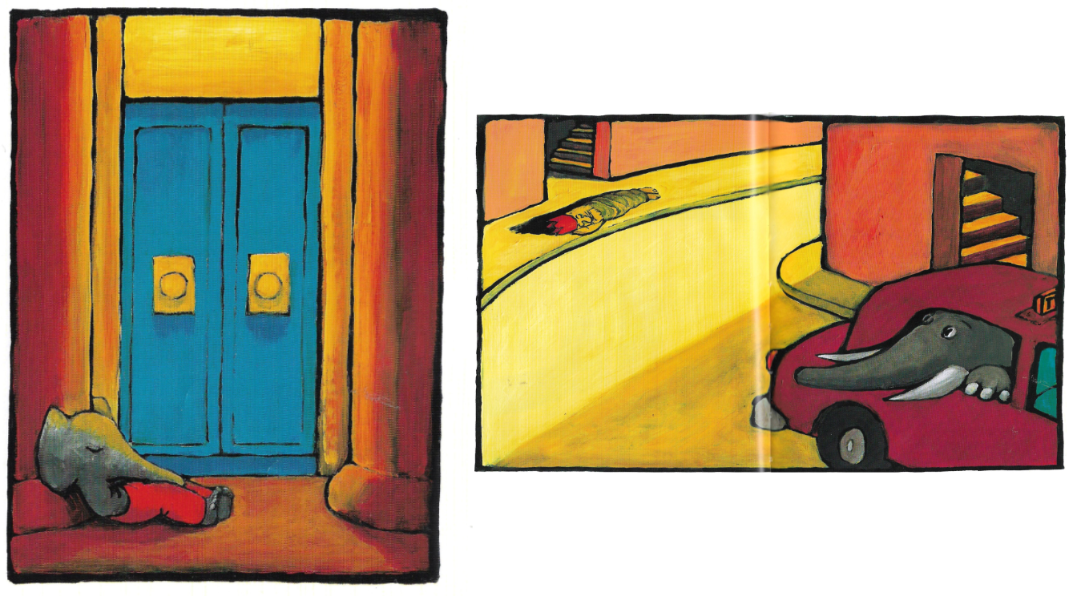

Slide 53
L’album de jeunesse au service de l’enseignement d’une langue vivante en maternelle

Slide 54
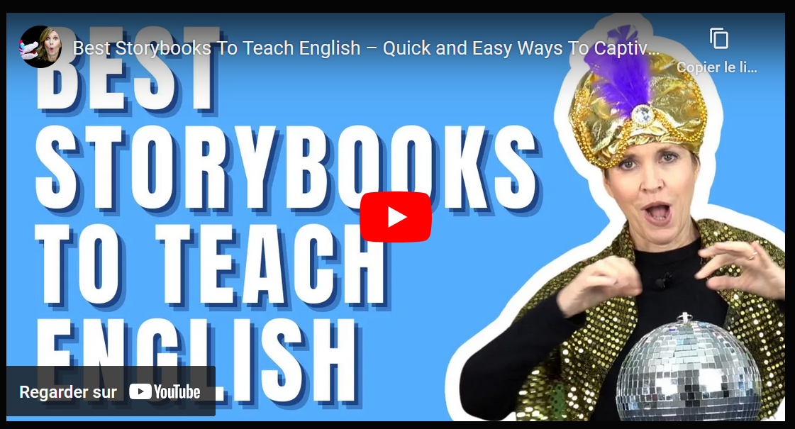
En vidéo
https://www.qwant.com/?client=brz-moz&q=hox+captivate+your+class+with+books+reading&t=videos&o=0%3AUrQ2JEwIBbQ

Slide 55
Le texte
L’enseignement d’une langue étrangère est un enseignement axé sur la communication, sur la fonctionnalité de la langue, sur du dynamisme.
Lecture experte: Points d’étude
Le texte:
Inspirant
Un moyen de présenter un nouveau lexique
choix du vocabulaire et de la syntaxe est important
Récit randonné
Le fonctionnement de la langue:
Vocabulaire => connu ou inconnu ? Simplification ? Présence « d’idioms » ? /
Grammaire => le temps, les structures, niveau de langue, ordre des mots dans les phrases, répétition, accumulations, rythme, rimes, questions / réponses – dialogue / narration – humour / suspense – anticipation / surprise, etc. Ordre des mots, phrases longues et ou complexes
Contrôler l’enchaînement des idées: Peut-être que l’enchaînement des idées méritent d’être éclairci ?
ATTENTION: L’album est au service de vos objectifs (programmation)/ C’est une entrée, un outils pour atteindre… Ce n’est pas une fin en soi

Slide 56
L’album de jeunesse au service de l’enseignement d’une langue vivante en maternelle
La lecture et l’écoute d’album est une activité:
pleine de sens car exposition à la langue rassurante et motivante (Rappel: narrateur iconique et textuel)
Qui touche l’univers enfantin (valeurs communes avec les élèves…rappel d’expérience)
qui favorise des stratégies d’apprentissage très diversifiées
créatrice d’une situation communicative positive: expression orale
Qui améliore la conscience linguistique
Qui ouvrent l’esprit
Qui permet le lien avec la maison

Slide 57
L’album de jeunesse au service de l’enseignement d’une langue vivante en maternelle
Une activité motivante: plaisir, attitude positive et d’ouverture envers les LV, culture étrangère
Qui propose une expérience sociale partagée: réactions communes, rire, tristesse, excitation, lien entre enfant, confiance en soi
Qui peut être sans fin: Répétitions qui permettent l’acquisition de tournures langagières, appropriation de l’histoire, des personnages, de l’aventure, des émotions profondes, anticipation, détails
Qui permet d’introduire de nouveaux objectifs linguistiques: vocabulaire et structures, motivant et sécurisant
Qui propose une ouverture vers une autre culture parfois.

Slide 58
L’album de jeunesse au service de l’enseignement d’une langue vivante en maternelle. Comment aider les élèves à bien rentrer dans l’histoire
8 astuces
Modifier l’histoire pour la rendre plus simple
Aidez-vous de supports visuels annexes
Bien identifier et rester focus sur votre objectif grammatical et lexical
Réfléchir aux moments de lecture
Faire du lien entre l’histoire et les moments de vie de l’enfant
À chaque leçon, des activités nouvelles d’exploitation et de réinvestissement
Préparer des extensions à l’album

Slide 59
L’album de jeunesse au service de l’enseignement d’une langue vivante en maternelle Techniques pour raconter des récits d’albums
Bien se préparer
Débutez éventuellement par des extraits
La disposition des élèves est importante
Un évènement particulier
Commentaire sur les illustrations
Faire répéter les élèves, les faire mimer, réagir
Mimes et expressions faciales
Jouer sur l’allure de la lecture
Les pauses ont un effet dramatique
Déguiser sa voix
Garder le contact visuel avec les élèves
Maintenir leur attention en leur posant des questions

Slide 60
L’album de jeunesse au service de l’enseignement d’une langue vivante en maternelle L’écoute de l’album
L’ECOUTE
Aider les élèves à développer des stratégies d’écoute + utiliser leurs connaissances préalables
La prédiction
Les inférences
Reconnaître les articulateurs
3 phases d’écoute:
« pre-listening » pour stimuler la curiosité
« while-listening » faire quelque chose pendant l’écoute
« post-listening » permet à l’enseignant de vérifier ce qui a été compris en donnant l’occasion aux élèves de réinvestir les contenus dans une activité comme un jeu de rôle, ou réinventer une histoire voisine, dessiner l’histoire etc..

Slide 61
L’album de jeunesse didactisé

Slide 62
Les étapes de cette démarche d’enseignement
Les nouvelles notions s’acquièrent toujours de la même façon, en 3 étapes:
CONTEXTUALISATION: lecture de l’album, les notions sont découvertes dans le contexte du récit.
DECONTEXTUALISATION: Récit mis de côté, l’enseignant extrait ses objectifs du récit => flash cards, marionettes, objets, poster. Mémorisation, phonologie et fixation des notions. Approche ludique
RECONTEXTUALISATION: Mise en activité de compréhension, d’expression, d’intéraction pour réinvestir les notions visées: Bingo, pair works…Approche ludique au service de l’utilisation de la langue

Slide 63
Didactisation de l’album: Les activités
Des activités LUDIQUES et REFLEXIVES
Faisant place à la sensorialité, aux compétences motrices, aux compétences relationnelles, aux compétences cognitives

Slide 64
Merci pour votre engagement

